Slide 1
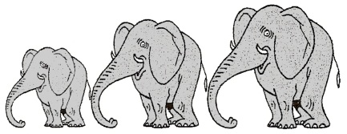
abîmé ou abîmer ?
Etude de la langue – Orthographe
⇨ Plongeons dans le monde merveilleux de la grammaire…

Slide 2
Ecoutons attentivement cette petite conversation.
Bruno : Maman ! Agnès a abîm mon cahier !
Agnès : C’est pas vrai ! Il était déjà abîm quand je l’ai pris…
Bruno : Menteuse ! En plus, tu as fait exprès de l’abîm.
Agnès : N’importe quoi ! Comme si j’allais me dire « Je dois abîm le cahier de mon frère… ».
Maman : Peu importe qui l’a fait : abîm un cahier est stupide. Vos chamailleries m’agacent : vous êtes tous les deux punis !

Slide 3
Alors, abîmé ou abîmer ?
Bruno : Maman ! Agnès a abîm mon cahier !
Agnès : C’est pas vrai ! Il était déjà abîm quand je l’ai pris…
Bruno : Menteuse ! En plus, tu as fait exprès de l’abîm.
Agnès : N’importe quoi ! Comme si j’allais me dire « Je dois abîm le cahier de mon frère… ».
Maman : Peu importe qui l’a fait : abîm un cahier est stupide. Vos chamailleries m’agacent : vous êtes tous les deux punis !

Slide 4
Essayons d’abord de comprendre la différence entre les deux formes…
Bruno : Maman ! Agnès a abîm mon cahier !
Agnès : C’est pas vrai ! Il était déjà abîm quand je l’ai pris…
Bruno : Menteuse ! En plus, tu as fait exprès de l’abîm.
Agnès : N’importe quoi ! Comme si j’allais me dire « Je dois abîm le cahier de mon frère… ».
Maman : Peu importe qui l’a fait : abîm un cahier est stupide. Vos chamailleries m’agacent : vous êtes tous les deux punis !

Slide 5
Ce qui nous intéresse, ce sont des verbes qui peuvent s’écrire, à la fin, …
-é ou -er.

Slide 6
Voici quelques phrases d’exemples.
1) Le jardinier a planté des carottes.
2) Ma mère m’a dit que je dois ranger ma chambre.
3) Mon ami Fabrice vient juste de rentrer de voyage.
4) L’an dernier, mon grand-père m’a appris à pêcher.
5) J’ai vu un chien énervé dans la rue.
6) Nous avons discuté toute la nuit.
7) Parfois, je voudrais regarder la télé, mais je n’ai pas le temps.
8) Hier soir, tu as marqué un joli but à l’entraînement.
9) Est-ce que je peux emprunter ce livre, s’il vous plait ?
10) À qui appartient ce journal froissé ?
11) Il y a là un joli bâtiment décoré.
12) Tu dois réfléchir pour arriver au bon endroit.

Slide 7
Maintenant, rangeons-les !
1) Le jardinier a planté des carottes.
2) Ma mère m’a dit que je dois ranger ma chambre.
3) Mon ami Fabrice vient juste de rentrer de voyage.
4) L’an dernier, mon grand-père m’a appris à pêcher.
5) J’ai vu un chien énervé dans la rue.
6) Nous avons discuté toute la nuit.
7) Parfois, je voudrais regarder la télé, mais je n’ai pas le temps.
8) Hier soir, tu as marqué un joli but à l’entraînement.
9) Est-ce que je peux emprunter ce livre, s’il vous plait ?
10) À qui appartient ce journal froissé ?
11) Il y a là un joli bâtiment décoré.
12) Tu dois réfléchir pour arriver au bon endroit.

Slide 8
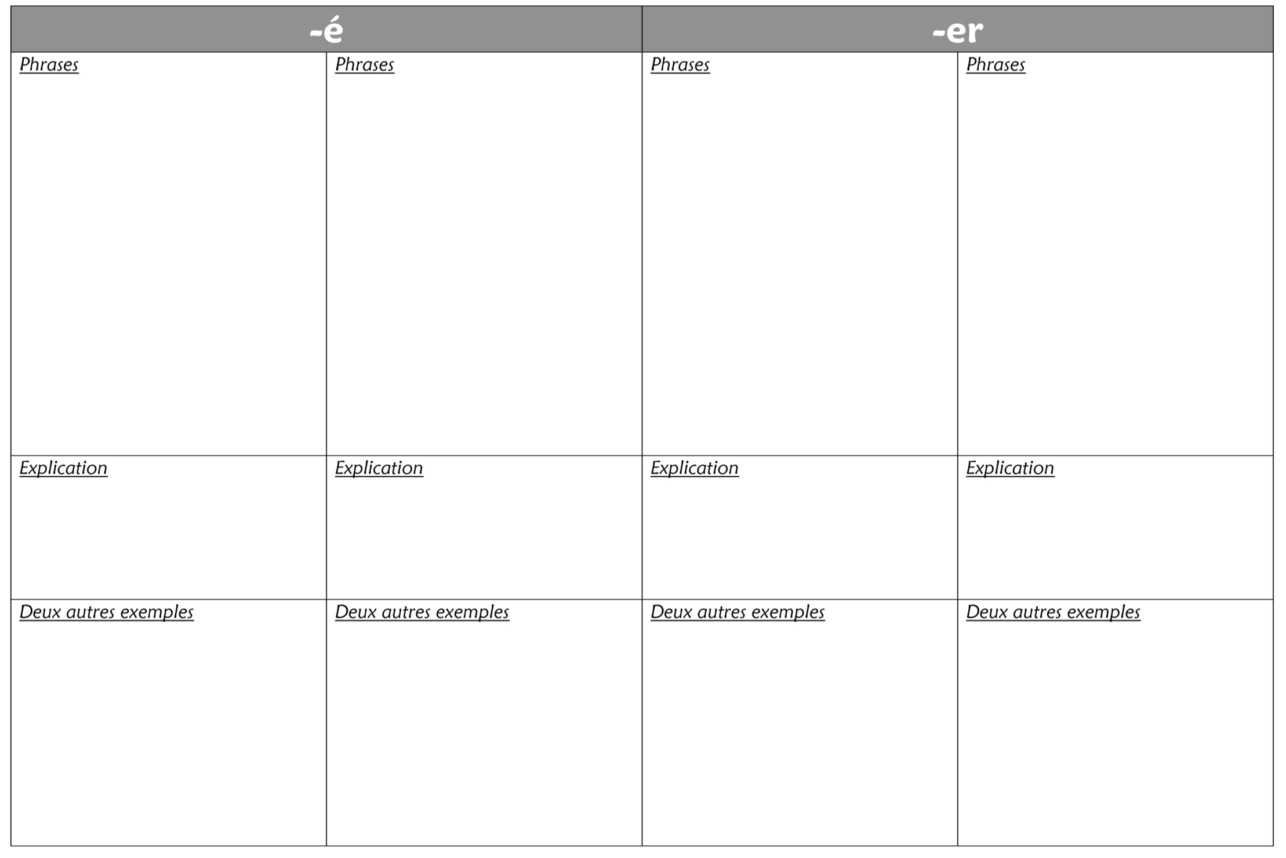
Voyons ce que vous avez trouvé…

Slide 9
Revenons à notre dispute…
Bruno : Maman ! Agnès a abîm mon cahier !
Agnès : C’est pas vrai ! Il était déjà abîm quand je l’ai pris…
Bruno : Menteuse ! En plus, tu as fait exprès de l’abîm.
Agnès : N’importe quoi ! Comme si j’allais me dire « Je dois abîm le cahier de mon frère… ».
Maman : Peu importe qui l’a fait : abîm un cahier est stupide. Vos chamailleries m’agacent : vous êtes tous les deux punis !

Slide 10
Trouvons et expliquons l’orthographe des mots.
Bruno : Maman ! Agnès a abîm mon cahier !
⇨ abîmé, car…
c’est le participe passé du verbe (auxiliaire avant).
Agnès : C’est pas vrai ! Il était déjà abîm quand je l’ai pris…
⇨ abîmé, car…
c’est un adjectif qualificatif.
Bruno : Menteuse ! En plus, tu as fait exprès de l’abîm.
⇨ abîmer, car…
c’est un infinitif (préposition « de »).
Agnès : N’importe quoi ! Comme si j’allais me dire « Je dois abîm le cahier de mon frère… ».
⇨ abîmer, car…
c’est un infinitif (il complète un premier verbe).
Maman : Peu importe qui l’a fait : abîm un cahier est stupide. Vos chamailleries m’agacent : vous êtes tous les deux punis !
⇨ abîmer, car…
c’est un infinitif (dans cette phrase, sa fonction est sujet).

